Slide 1

Tiết 1

Slide 2



ôp
Mưa rào lộp độp, ếch nhái tụ họp thi hát,
các cờ há miệng đớp mưa.
ôp
op
ơp

Slide 3


op
ôp
ơp
cọp góp họp
hộp tốp xốp
hợp lớp lợp

Slide 4
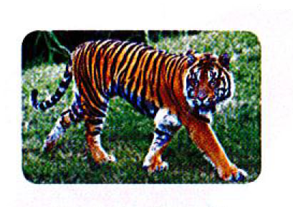
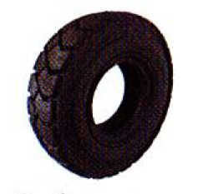

con cọp
lốp xe
tia chớp

Slide 5
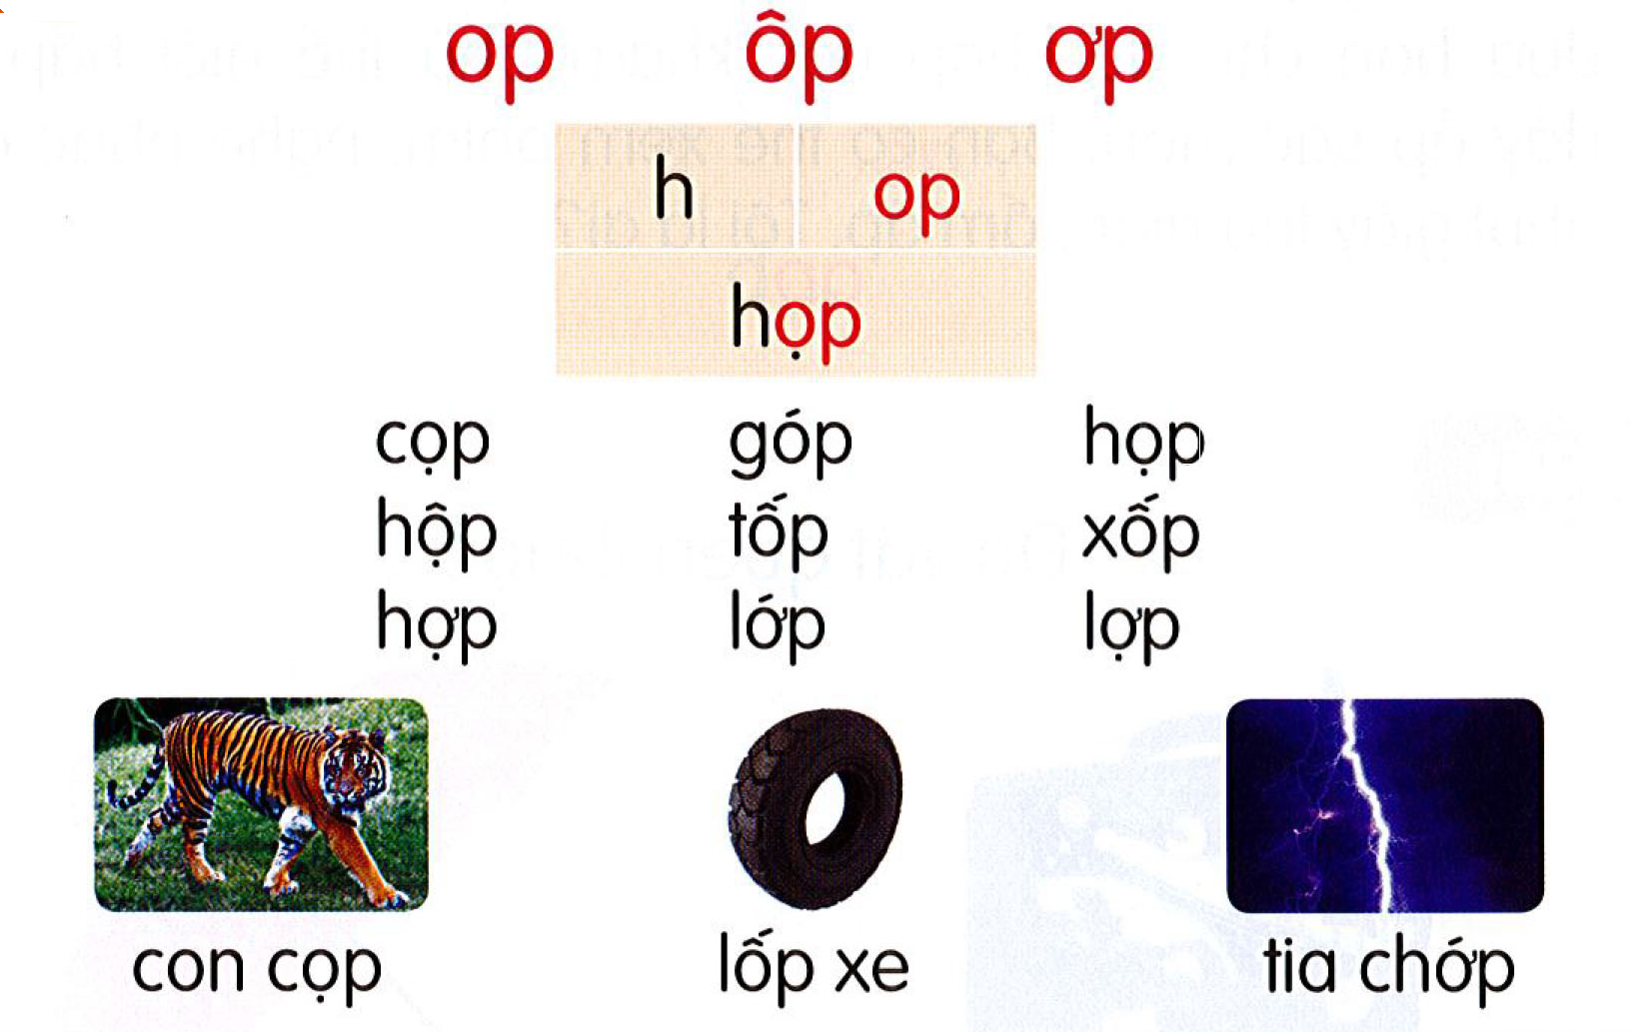

Slide 6
Tiết 2

Slide 7
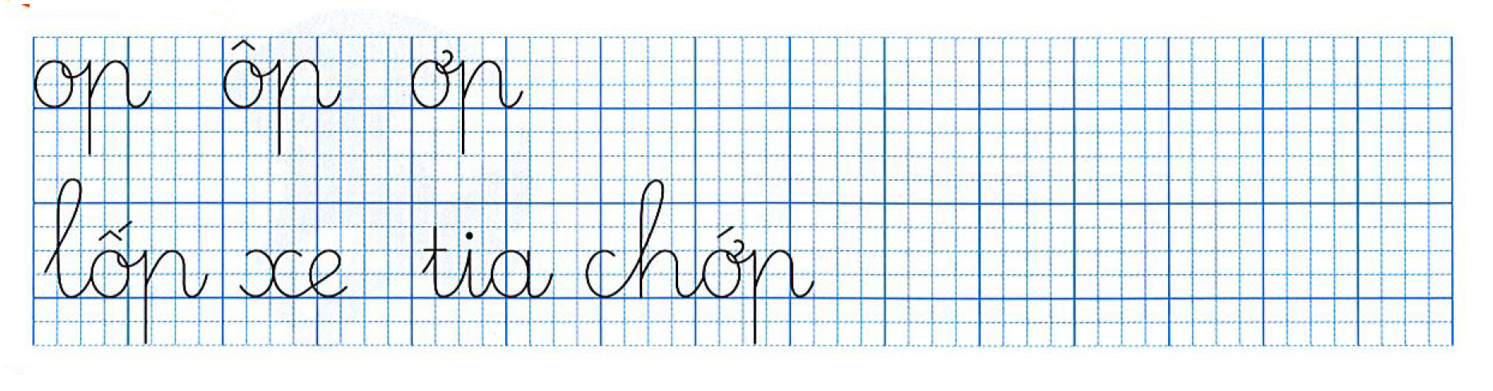

Slide 8

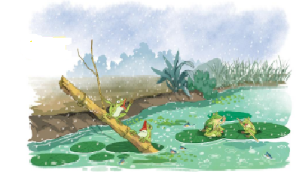
Mưa rào lộp độp. Họ nhà nhái tụ họp thi hát đón cơn mưa đầu mùa. Mặt ao ran ran bài ca ì ọp, ì ọp. Đàn cá cờ lóp ngóp bơi đến, lâu lâu lại ngoi lên đớp mưa.

Slide 9

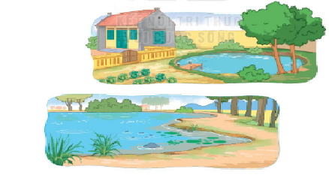
Ao hồ

Slide 10

Tìm từ ngữ chứa vần op, ôp, ơp
op
ôp
ơp
Đặt câu với từ ngữ vừa tìm được.

